Slide 1

Datubāzes serveris (MySQL Laragon)
Veidoja: grupas DP4-2 audzēknis Raitis Jermacāns

Slide 2
MySQL un Laragon
MySQL ir pasaulē populārākā atvērtā koda relāciju datubāzu pārvaldības sistēma. SQL – Structured Query Language
Laragon ir datubāzes pārvaldīšanas sistēma priekš MySQL un Apache, kas ļauj palaist serveri un programmu izstrādes vidi uz datora.

Slide 3
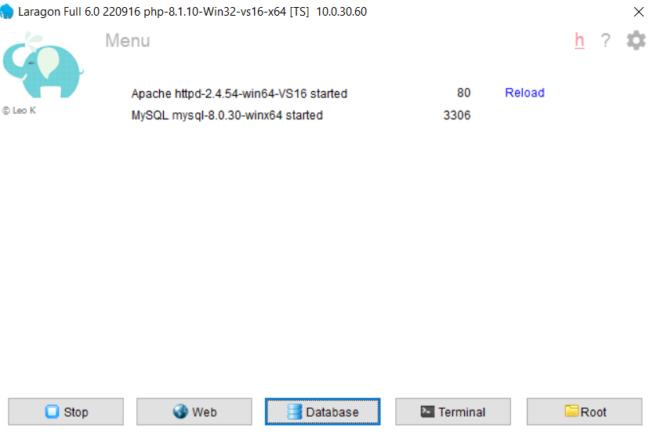
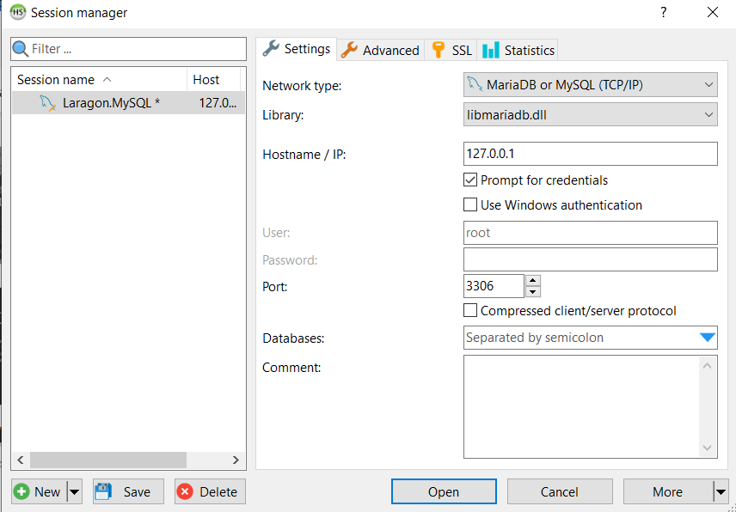
Uzstādīšana priekš WEB projekta
Ielādēt Laragon no https://www.mysql.com/downloads/ un sekot instrukcijas soļiem
Atvērt Laragon šajā logā ir redzams servera ports uz datora šo vajag iegaumēt, uzspiest Start un pēc tam Database pogu
Šajā ekrāna varat redzēt servera konfigurāciju kā piemēram IP, lietotāja nosaukumu un paroli, šo aŗi vajag iegaumēt, jo šo informāciju vajadzēs WEB projekta savienošanai ar datubāzi. Pēc tam spiest Open

Slide 4
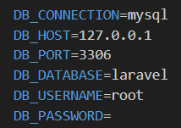
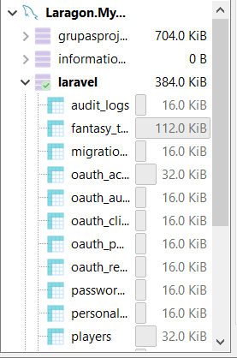
Uzstādīšana priekš WEB projekta
Savā WEB projektā atrast .env failu, šeit vajadzēs ierakstīt iepriekš minēto informāciju par datubāzi, lai projeks varētu vākt datus no datubāzes.
Ja esat datus ievadījuši pareizi, tagad katru reizi, kad veiksiet migrācjias projektā dati tieks migrēti šajā datubāzes serverī, kur jūs viņus varat apskatīt un rediģēt.
Ekrāna kreisajā pusē varat apsaktīt visas izveidotās datubāzes un uzspiežot uz tām redzēsiet visas datubāzes tabulas

Slide 5
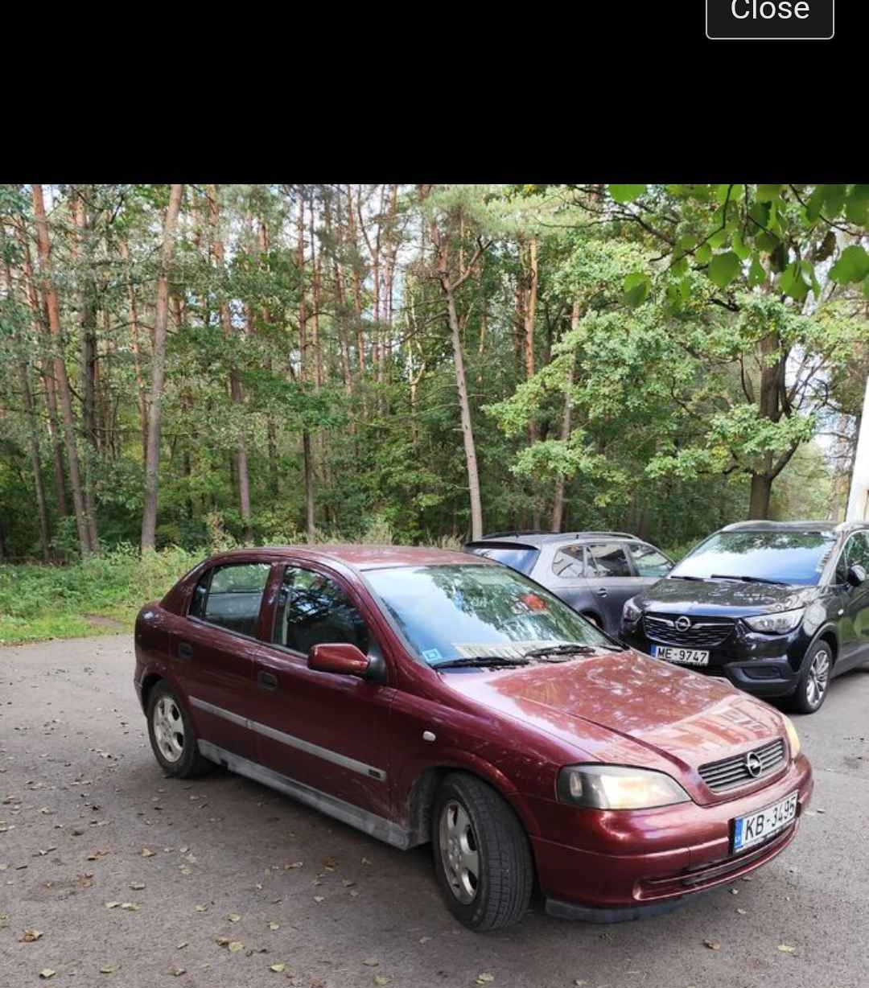
Paldies par uzmanību

